Slide 1
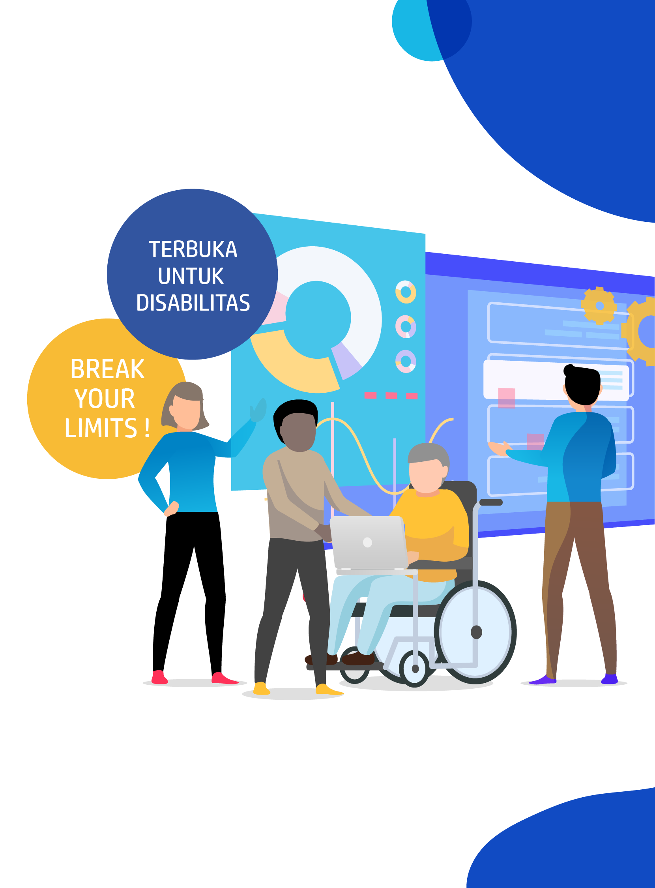




DIGITAL TALENT SCHOLARSHIP
2019
digitalent.kominfo.go.id

Slide 2
Pengantar Deep Learning
Nama pembicara dengan gelar

Slide 3
Apa itu Deep Learning?

Slide 4
Deep Learning
Deep Learning
Example: Shallow
autoencoders
Example: MLPs
Example: Logistic
regression
Example: Knowledge
bases
Representation Learning
Machine Learning
Artificial Intelligence

Slide 5
Machine Learning
Shallow | Deep
Neural Networks
boosting
Neural Net
perceptron
AutoEncoder
D-AE
RNN
Conv. Net
SVM
Probabilistic Models
Restricted
Boltzmann Machine
Deep Belief
Network
Deep
Boltzmann Machine
Sparse Coding
supervised
BayesNP
supervised
Gaussian
Mixture Models
ΣΠ
Decision Tree
unsupervised
Convolutional Neural Network

Slide 6
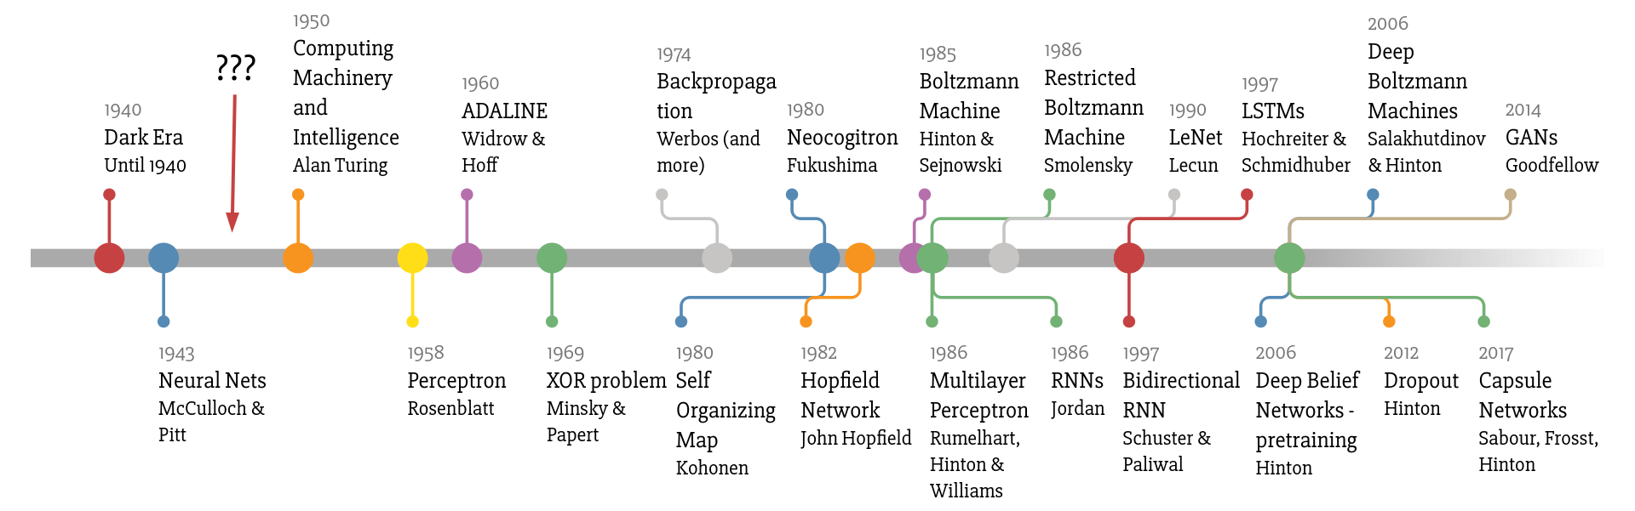
Deep Learning Timeline
Deep Neural Network
mulai ditemukan
Deep Neural Network
mulai terkenal

Slide 7
Lonjakan Popularitas Deep Learning

Slide 8
ILSVRC Challenge
CNN
Classification error
Mengalahkan manusia
Lin et al | Sanchez & Peronin
HOG+LBP+SVM | FV+PQ+SVMs
Krizhevsky et al | Zeliler & Vergus | Simonyan & Zisserman | Szegedy et al
(AlexNet) | (ZF-Net) | (VGG) | (GoogLeNet)
He et al | Shao et al | He et al
(ResNet) | ensemble | (SENet)
Russakovsky et al
Traditional
Machine Learning
Deep Learning

Slide 9
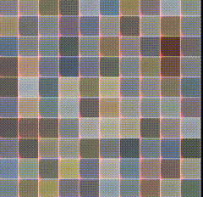
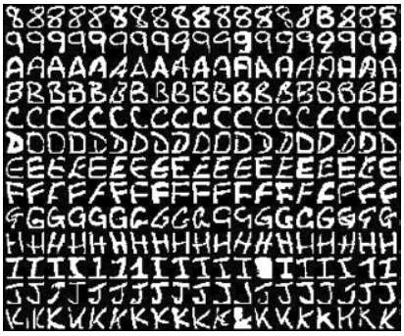
Character recognition
Menyortir surat secara otomatis (pengenalan karakter tulisan tangan)
Mendigitalkan buku dan surat kabar lama ke dalam format yang mudah dicari

Slide 10
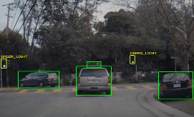
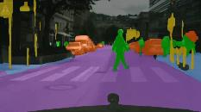
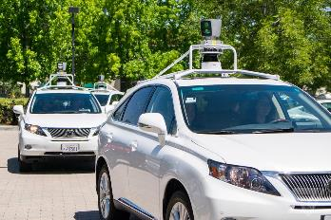
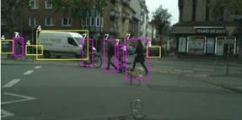
Self-driving cars
Pengaplikasian deteksi objek dan segmentasi untuk mengenali mobil, jalan, dan pejalan kaki

Slide 11
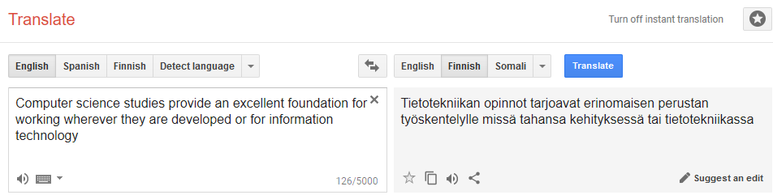
Machine Translation
Deep Learning digunakan Google untuk menjalankan Translasi dengan kemampuan tinggi

Slide 12
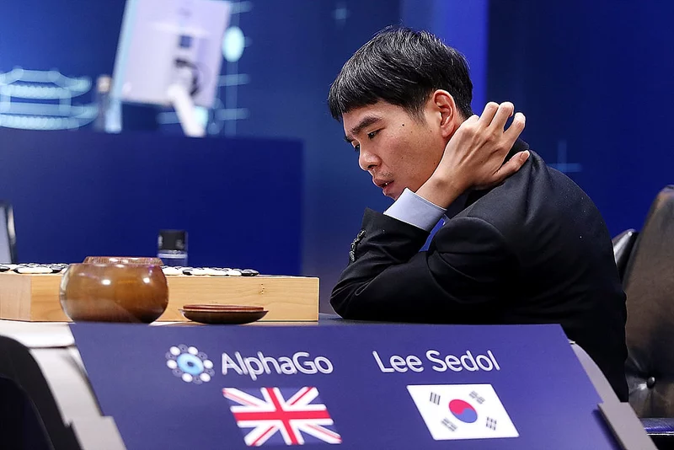
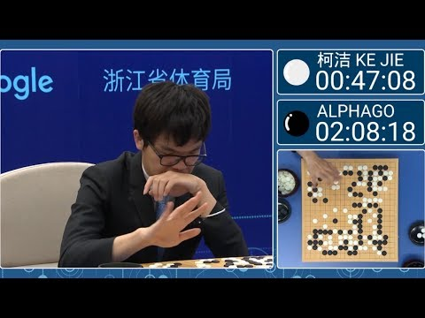
Alpha Go
AlphaGo mengalahkan Lee Sedol, master Go Dunia,
Pada tahun 2016 dengan skor 4-1
AlphaGo Zero mengalahkan Ke Jie,
Pada tahun 2017 dengan skor 2-1

Slide 13
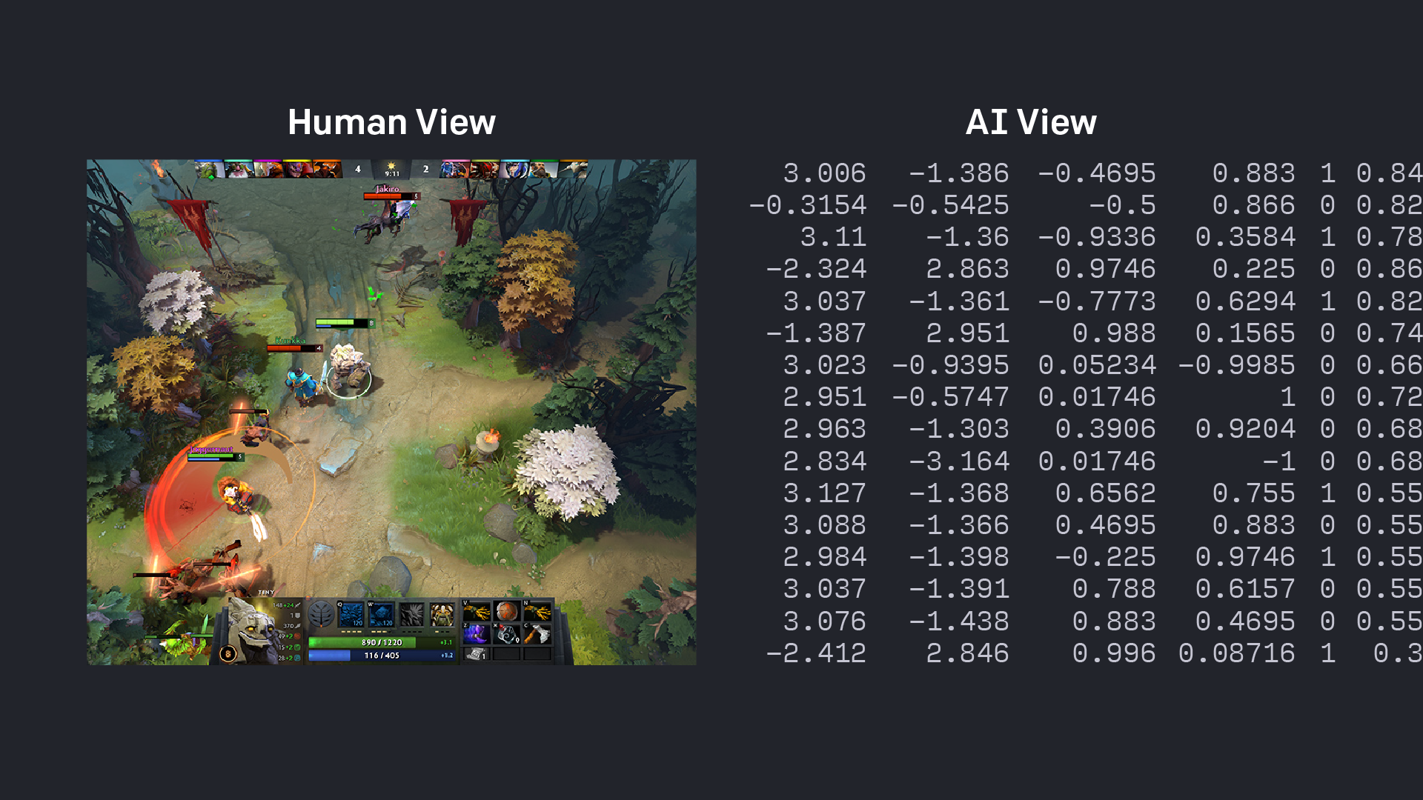
OpenAI Five
Bot AI untuk permainan DoTA mengalahkan pemain eSport profesional dalam turnamen

Slide 14
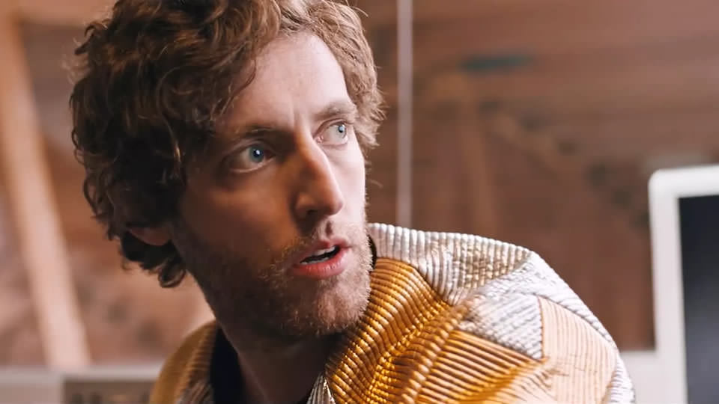
Sunspring
Suatu naskah skenario film yang ditulis oleh AI.
Suatu rumah produksi independen kemudian memproduksi film dari naskah skenario tersebut

Slide 15
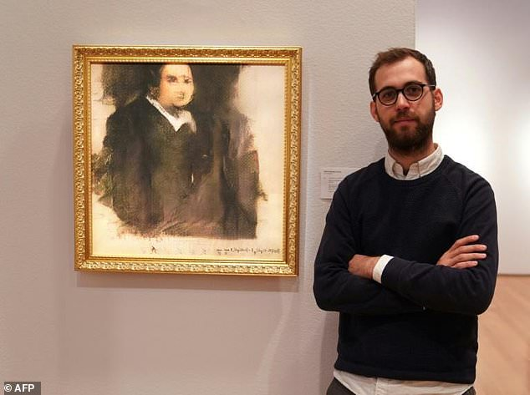
Lukisan seharga $432.000
Seorang peneliti melatih model untuk bisa menggambar, lalu lukisan tersebut terjual dengan harga $432.000

Slide 16
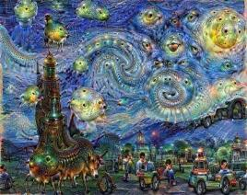
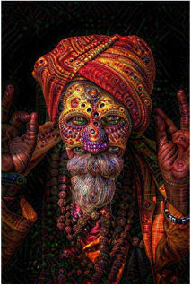
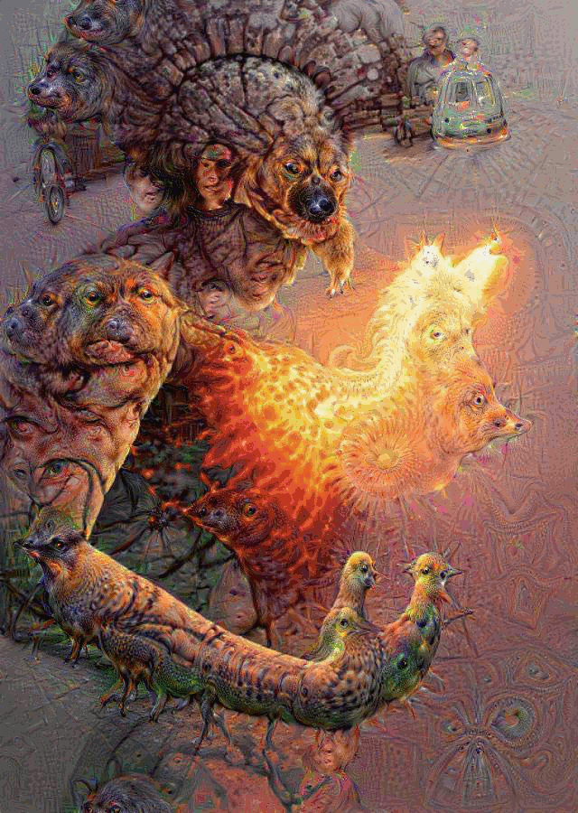
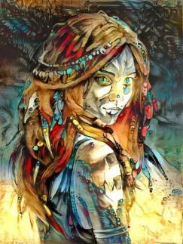
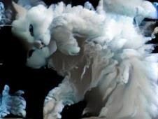
DeepDream https://github.com/google/deepdream

Slide 17
Mengapa Istilah Deep Learning itu Hadir?

Slide 18
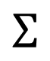
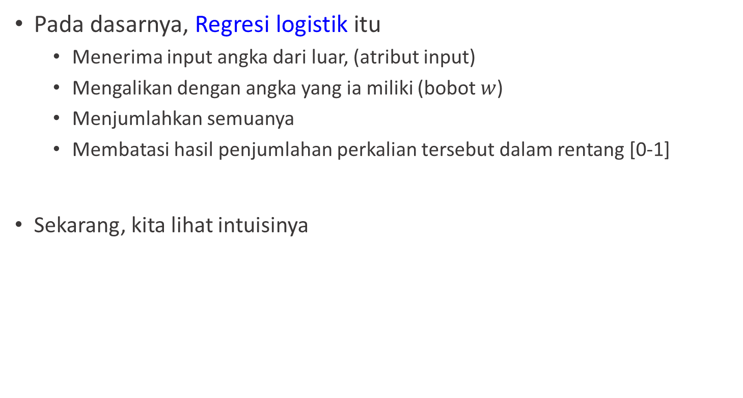
Mengingat Kembali Regresi Logistik
Pada dasarnya, Regresi logistik itu
Menerima input angka dari luar, (atribut input)
Mengalikan dengan angka yang ia miliki (bobot $w$)
Menjumlahkan semuanya
Membatasi hasil penjumlahan perkalian tersebut dalam rentang [0-1]
Sekarang, kita lihat intuisinya
x
w
x
w
$$Σ$$
x
w

Slide 19
Mengingat Kembali Regresi Logistik
Singkat mudahnya, untuk melakukan klasifikasi YA(1) atau TIDAK(0), regresi logistik melakukan penjumlahan berbobot dari atribut-atribut input (weighted sum)
Jika total bobot atribut besar, maka output kelas akan mendekati 1 (YA)
Dan sebaliknya
x
w
x
w
$$Σ$$
x
w

Slide 20
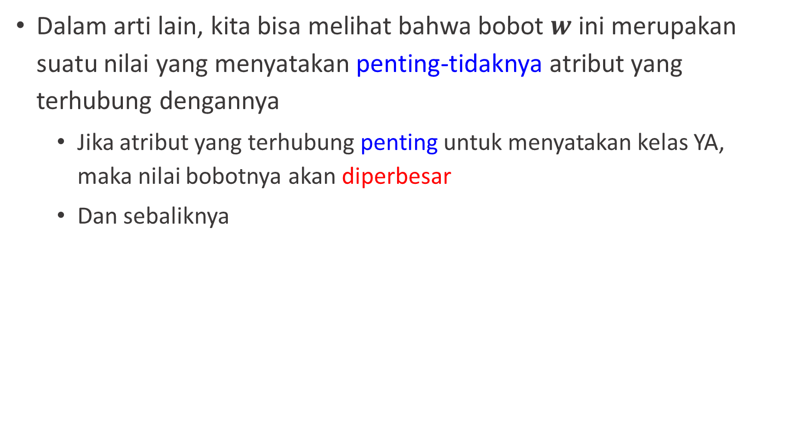
Mengingat Kembali Regresi Logistik
Dalam arti lain, kita bisa melihat bahwa bobot $w$ ini merupakan suatu nilai yang menyatakan penting-tidaknya atribut yang terhubung dengannya
Jika atribut yang terhubung penting untuk menyatakan kelas YA, maka nilai bobotnya akan diperbesar
Dan sebaliknya
x
w
x
w
$$Σ$$
x
w

Slide 21
Mengingat Kembali Regresi Logistik
Algoritma pembelajaran (umumnya) akan berusaha mencari nilai bobot yang paling pas (memberikan peforma tinggi)
Sehingga, jika kita lihat dari sudut pandang nilai bobot, sebenarnya kita sedang melakukan pengenalan pola/fitur, (memilih mana fitur yang penting dan tidak)
x
w
x
w
$$Σ$$
x
w

Slide 22
Mengingat Kembali Jaringan Saraf Tiruan
Seperti yang sudah kalian ketahui, bahwa Jaringan Saraf Tiruan (JST) pada dasarnya adalah tumpukan regresi logistik
Jika satu neuron mampu membuat satu garis pemisah kelas 1 dan 0,
x
x
x

Slide 23
Mengingat Kembali Jaringan Saraf Tiruan
Maka 2 neuron dapat membuat 2 garis
x
x
x

Slide 24
Mengingat Kembali Jaringan Saraf Tiruan
Maka 2 neuron dapat membuat 2 garis
Kemudian dengan tambahan 1 neuron lagi, kita bisa menggabungkan kedua garis menjadi satu klasifikasi kelas 1 dan 0
x
x
x

Slide 25

Mengingat Kembali Jaringan Saraf Tiruan
Secara teori, semakin banyak neuron dan layer yang digunakan, semakin tinggi kemampuan JST

Slide 26
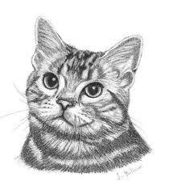

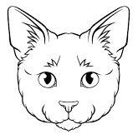

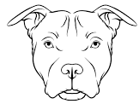
Mengingat Kembali Jaringan Saraf Tiruan
Di sini bisa kita intuisikan bahwa setiap neuron melakukan sub-klasifikasi fitur (YA/TIDAK),
Kemudian menggabungkan ada-tidaknya fitur kecil ke sub-klasifikasi fitur yang lebih besar hingga klasifikasi kelasnya
*Pada JST biasa, hal ini tidak bisa dibuktikan runut-baliknya

Slide 27
Mengingat Kembali Jaringan Saraf Tiruan
Makin dalam jaringan, makin banyak dan kompleks fitur yang dibentuk sebelum membentuk keputusan
*Pada JST biasa, hal ini tidak bisa dibuktikan runut-baliknya

Slide 28
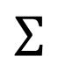
Mengingat Kembali Propagasi Balik
Dasar pencarian bobot regresi logistik umumnya dilakukan dengan menghitung matriks keseluruhan input yang melibatkan perhitungan invers dan determinan
Jika input data banyak dan besar, sangatlah tidak efektif
x
w
x
w
$$Σ$$
x
w

Slide 29
Mengingat Kembali Propagasi Balik
Karena itulah digunakan pencarian bobot menggunakan gradien
Pembelajaran menggunakan gradien dilakukan bertahap
Secara singkat, gradien adalah nilai yang harus ditambahkan kepada bobot saat ini agar peforma jaringan meningkat (jaringan belajar)
x
x
x

Slide 30
Mengingat Kembali Propagasi Balik
Perhitungan gradien secara sekaligus susah dilakukan jika jaringan sudah kompleks dan dalam
Karena itu dilakukan perhitungan secara bertahap (per layer) yang biasa disebut sebagai algoritma propagasi balik
x
x
x

Slide 31
Permasalahan pada JST

Slide 32
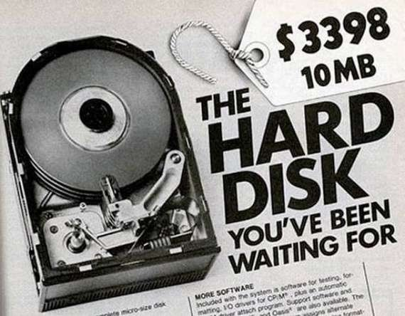
Ketersediaan Data
Secara teori, makin banyak data untuk dipelajari, JST dapat makin “pintar”
Problemnya?
Data tidak tersedia
Tidak ada tempat menyimpan
Makin banyak data = makin lama proses pelatihan

Slide 33
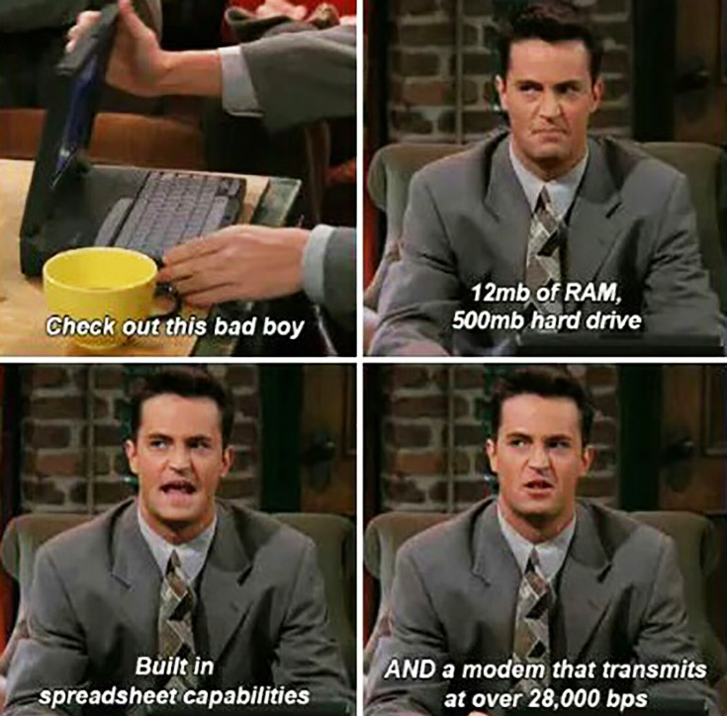
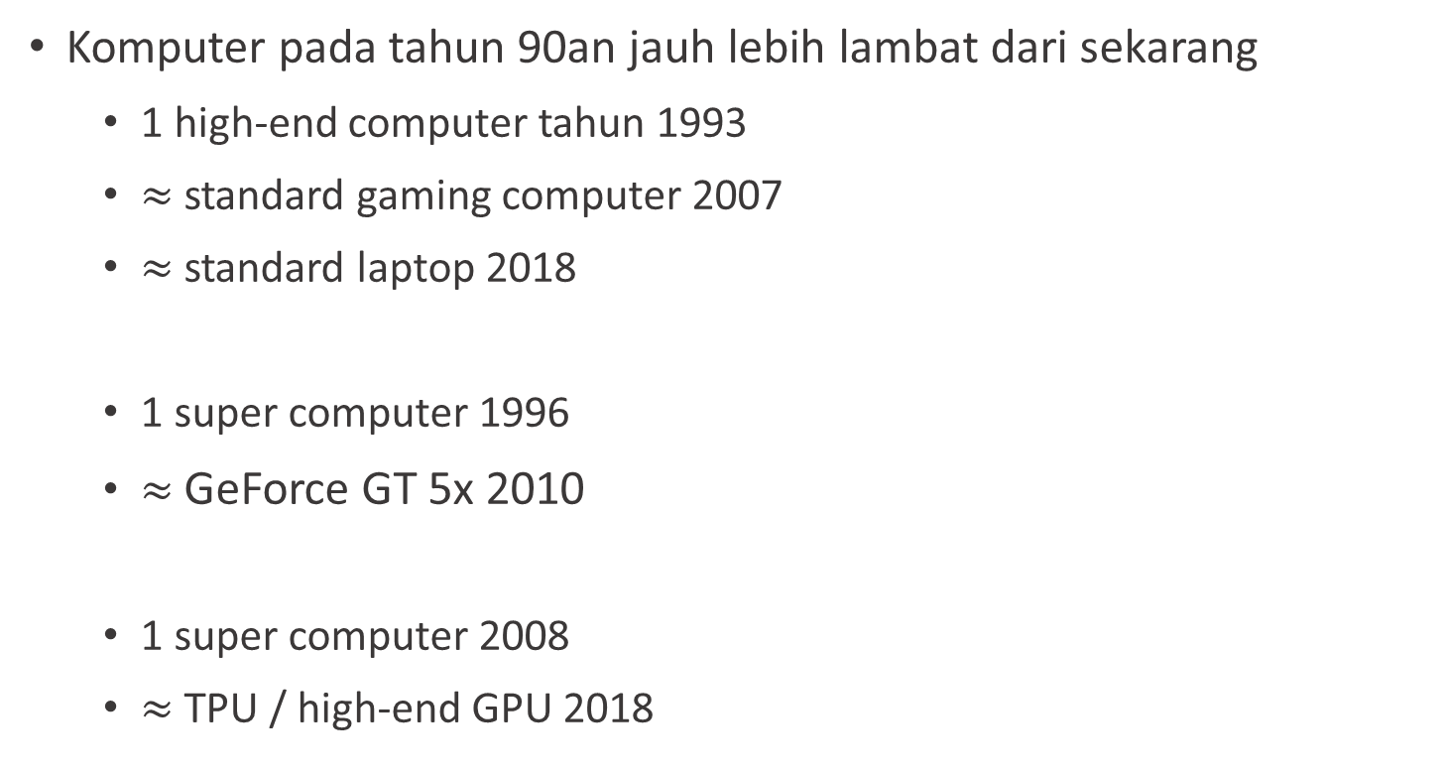
Keterbatasan Komputasi
Komputer pada tahun 90an jauh lebih lambat dari sekarang
1 high-end computer tahun 1993
$≈$ standard gaming computer 2007
$≈$ standard laptop 2018
1 super computer 1996
$≈$ GeForce GT 5x 2010
1 super computer 2008
$≈$ TPU / high-end GPU 2018

Slide 34

Keterbatasan Algoritma
Proses propagasi maju dan mundur mengalikan angka desimal yang umumnya berada pada rentang 0-1 dengan bobot di setiap layer yang juga dalam rentang sama (atau bahkan jauh lebih kecil)

Slide 35
Keterbatasan Algoritma
Jika dimisalkan nilai gradien adalah 0.5, dan setiap bobot juga bernilai 0.5, Maka hanya dengan 3 layer, nilai gradien akan menjadi 0.5×0.5×0.5×0.5 = 0.0625 (mengecil hingga menghilang)

Slide 36
Keterbatasan Algoritma
Makin dalam jaringan, gradien menjadi 0, sehingga layer-layer awal tidak belajar (bobot tidak berubah)
Dikatakan bahwa efektif standar JST adalah sekitar 4 layer
Permasalahan ini disebut sebagai Vanishing Gradient Problem

Slide 37
Hadirnya Deep Learning

Slide 38
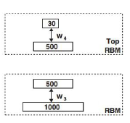
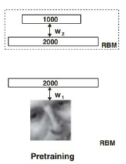
Layerwise Pre-Training
Tidak melatih puluhan layer sekaligus
Melatih layer satu-persatu secara unsupervised untuk melatih pengenalan pola fitur secara bertahap

Slide 39
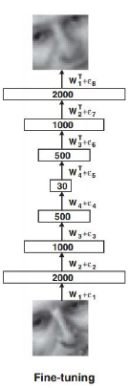
Layerwise Pre-Training
Setelah semua layer terlatih, gabungkan layer-layer menjadi satu untuk menjadi klasifikasi utuh
Pertama kalinya JST mampu dilatih >10 layer dengan hasil yang signifikan
Hence the name: DEEP LEARNING

Slide 40
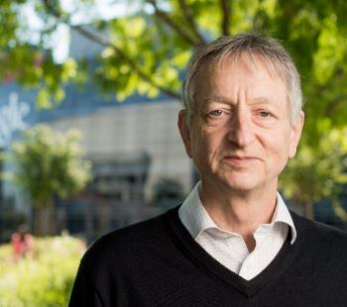
Layerwise Pre-Training
Goeffrey E Hinton memperkenalkan Deep Belief Network yang menggunakan RBM untuk proses pelatihan per layer pada 2006
Kata Deep dari DBN mulai dipopulerkan sebagai Deep Learning, dengan Geoff Hinton sebagai “Godfather of Deep Learning”
RBM dapat diganti dengan AutoEncoder yang lebih sederhana
Lebih jauh akan kita bahas minggu depan

Slide 41
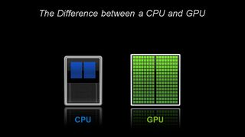
Kemampuan Komputasi
Pada 2012, peneliti mulai menggunakan GPU untuk melatih JST
Inti proses yang membuat pelatihan JST sangat lama adalah perkalian matriks

Slide 42
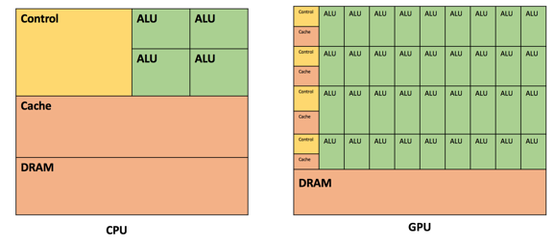
Kemampuan Komputasi
CPU memiliki sedikit core yang jauh lebih cepat dan berkemampuan tinggi, sementara GPU memiliki ribuan core yang sebenarnya tidak cepat
Problemnya adalah CPU dioptimasi untuk proses sekuensial, Sedangkan GPU dioptimasi untuk proses paralel
Perhatikan bahwa umumnya di windows, hanya core0 yang bekerja

Slide 43
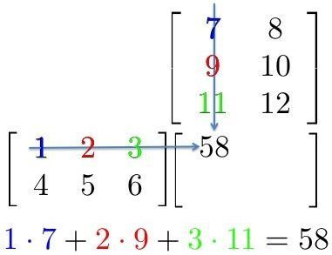
Kemampuan Komputasi
Perhatikan perkalian matriks di bawah,
Pada CPU, semua perkalian akan dihitung satu-persatu secara berurutan masuk ke dalam core yang tersedia
Pada GPU, setiap perkalian akan dihitung bersamaan (paralel) di dalam core yang berbeda
Kecepatan komputasi ini yang menggerakkan perkembangan Deep Learning

Slide 44
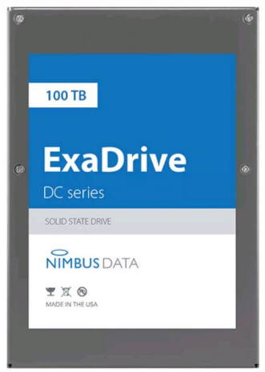
Ketersediaan Data
Secara teori, makin banyak data untuk dilatih, makin “pintar” JST
Sekarang data banyak tersedia di Internet
Kapasitas storage juga makin besar
Tidak ada kekurangan data untuk melatih Deep Learning

Slide 45
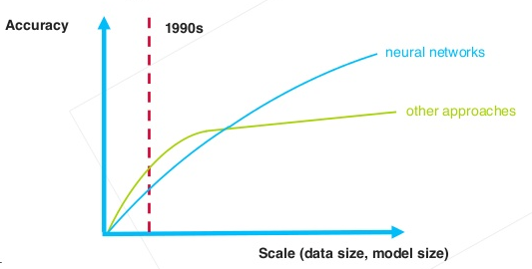
More Data + Bigger Models
Tidak tersedianya data menyebabkan metode pendekatan selain MLP lebih unggul pada tahun 1990an

Slide 46


Kolaborasi Tak Terbatas
Dengan terbukanya Internet, peneliti makin semangat mengembangkan algoritma dan metode baru untuk mengatasi permasalahan JST seperti Vanishing Gradient Problem dan permasalahan arsitektur
Peneliti juga giat membagikan hasil penelitian, paper, dan kodenya secara bebas dan cuma-cuma

Slide 47
Demo Vanishing Gradient

Slide 48





IKUTI KAMI
digitalent.kominfo
digitalent.kominfo
DTS_kominfo
Digital Talent Scholarship 2019
Pusat Pengembangan Profesi dan Sertifikasi
Badan Penelitian dan Pengembangan SDM
Kementerian Komunikasi dan Informatika
Jl. Medan Merdeka Barat No. 9
(Gd. Belakang Lt. 4 - 5)
Jakarta Pusat, 10110
digitalent.kominfo.go.id

